Slide 1
Agir dans le respect du droit et des directives
CI1 – J1 – Après-midi
Employée de commerce CFC/Employé de commerce CFC FIEn
Branche « Öffentliche Verwaltung/Administration publique/Amministrazione pubblica »
Situation de travail 2 : « Agir dans le respect du droit et des directives»»

Slide 2

Objectifs
Expliquer ce qu’est un état de droit
Citer les principes administratifs généraux et donner des exemples
Faire le lien avec votre activité professionnelle

Slide 3
Programme
Accueil
Les fondements de l’action publique
Les principes administratifs
Clôture

Slide 4

Lien avec l’entreprise
Compétence professionnelle :
e2 : Rechercher et évaluer des informations dans le domaine commercial et économique
CI : Agir dans le respect du droit et des directives – situation de travail 2 :
Dans leurs domaines de travail, les employé·e·s de commerce appliquent avec rigueur les principes administratifs ainsi que les directives et spécifications opérationnelles. Ils/elles traitent les données et les informations en toute sécurité et en respectant les directives sur la protection des données et le secret de fonction.
Notes:
Ce slide n’a pas besoin d’être montré.
La situation de travail est ce qui est indiqué dans le plan de formation de la nouvelle ordonnance. C’est ce qui explique le cours du jour.

Slide 5
E-learning – Exercice 01
Qu’avez-vous retenu du e-learning y compris sur la protection des données, le secret de fonction et le principe de transparence ?
Notez sur des post-it, les éléments qui vous semblent importants
Notes:
Compléter au fur et à mesure
Aide à connaitre le niveau de connaissances de la classe et mettre tout le monde au même niveau.

Slide 6

Quel sens donner à ce thème ? – Exercice 02
Pourquoi est-ce que les principes administratifs sont importants dans notre vie de tous les jours ? Et surtout dans la vôtre ?
Pourquoi est-ce utile au travail ?
Comment sont-ils utilisés dans le cadre de votre travail ?
-> Lien avec la compétence professionnelle :
«e2 : rechercher et évaluer des informations dans le domaine commercial et économique»
Notes:
Questions à prendre en plénière.
Les principes administratifs généraux posent les bases de votre travail dans l’administration publique. Ils « justifient » en quelque sorte l’action de l’État.
En tant que représentant.es de l’administration publique vous jouez un rôle essentiel pour que les habitant.es et les citoyen.nes aient confiance en l’Etat suisse et que cette confiance perdure.

Slide 7
Les fondements de l’action publique

Slide 8
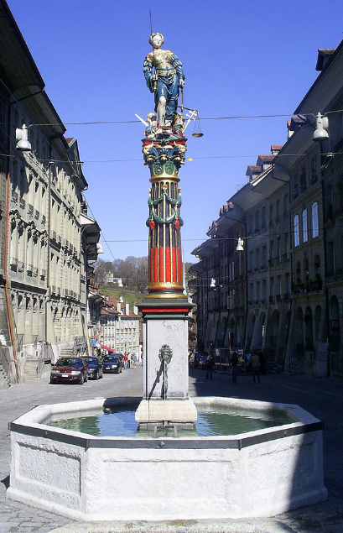
L’essentiel en bref
La Constitution fédérale, les lois et les tribunaux constituent les fondements de l’action publique.
Un État de droit est donc un État qui agit dans le cadre de ces limites.
L’État assume ici des responsabilités et des tâches très concrètes.
Les principes administratifs généraux constituent la base juridique de l’action des organes publics.
Source : Fontaine de la Justice – BE – 23.08.2023
Notes:
Donnez éventuellement quelques explications au sujet de la photo de Justitia (= fontaine de la justice, à Berne) en relation avec le contexte évoqué : Justitia est la déesse de la justice.
Possible de montrer une autre photo que celle du document.

Slide 9
Hiérarchie du droit
1.
Convention internationale
Constitution fédérale
Loi fédérale
Ordonnance du législatif
Ordonnance de l’exécutif
1.
2.
3.
Droit fédéral
2.
Constitution cantonale
Loi cantonale
Décret du législatif
Ordonnance de l’exécutif
Droit cantonal
3.
Règlement d’organisation
Règlement du législatif
Règlement de l’exécutif
Droit communal
Notes:
La constitution est la règlementation fondamentale d’un Etat. Elle définit les principes essentiels de l’activité de l’Etat ainsi que les règles de base régissant les rapports entre les citoyens et l’Etat.
Constitution fédérale et 26 constitutions cantonales.

Slide 10
Exercice 03
Énoncé des tâches
Que contient la constitution (par exemple, les chapitres) ?
Quel est son but ?
Organisation :
Temps imparti : 10 minutes
Méthode de travail : par groupes de deux
Moyens auxiliaires : crayon, papier
Notes:
Complétez si besoin.
Le temps est court pour la partie théorique sur la Constitution. Merci d’axer sur la pratique.

Slide 11
La Constitution et ses buts
La Constitution est la loi fondamentale d’un État.
Ses buts sont les suivants (art. 2 Cst.) :
La Confédération suisse protège la liberté et les droits du peuple et elle assure l’indépendance et la sécurité du pays.
Elle favorise la prospérité commune, le développement durable, la cohésion interne et la diversité culturelle du pays.
Elle veille à garantir une égalité des chances entre les citoyen·ne·s aussi grande que possible.
Elle s’engage en faveur de la conservation durable des ressources naturelles et en faveur d’un ordre international juste et pacifique.

Slide 12
La Constitution et ses buts
En Suisse :
La Constitution fédérale (Cst.) de la Confédération suisse
La Constitution de chacun des 26 cantons membres, les constitutions cantonales (Cst. cant.)

Slide 13
Compétences et tâches – exercice 04
Selon la Constitution, quelles sont les tâches attribuées à la…
Confédération
Cantons
Communes
Donnez des exemples.
Réalisez ce travail par table.
Notes:
Exposez le principe de subsidiarité en demandant aux apprenti.es d’expliquer de quel niveau relève telle ou telle compétence. Vous pouvez par exemple vous référer au lien suivant : https://www.ch.ch/fr/systeme-politique/fonctionnement-et-organisation-de-la-suisse/federalisme/ (consulté le 20.01.2022)
Confédération :
Politique extérieure et de sécurité
Régime douanier et système monétaire
Législation fédérale
Défense
Cantons
Selon la Constitution fédérale, tous les cantons ont les mêmes droits.
Finances
Système politique
Impôts (perception des impôts)
Communes (en relation avec le canton)
Instruction publique et affaires sociales
Approvisionnement en énergie
Infrastructures routières
Aménagement local du territoire
Impôts

Slide 14
Les principes administratifs généraux

Slide 15
Exercice 05
Énoncé des tâches
Expliquer le principe administratif qui vous a été attribué avec vos mots (pas besoin de la définition d’internet ou des supports de cours).
Donner un exemple de comment ce principe est appliqué dans votre entreprise (1 par personne du groupe).
Organisation :
Temps imparti : 20 minutes
Méthode de travail : par groupes
Moyens auxiliaires : crayon, flipchart, pinwand, fenêtres.
Notes:
5 groupes, si possible.
Chaque groupe a 1 principe administratif qu’il explique.
Attribuez 1 fenêtre par groupe et ils/elles écrivent dessus leur principe administratif. Merci de faire attention, qu’il s’agit de stylos qui s’effacent ;-)
En pratiquant ainsi, ils/elles vont mieux retenir les éléments.

Slide 16
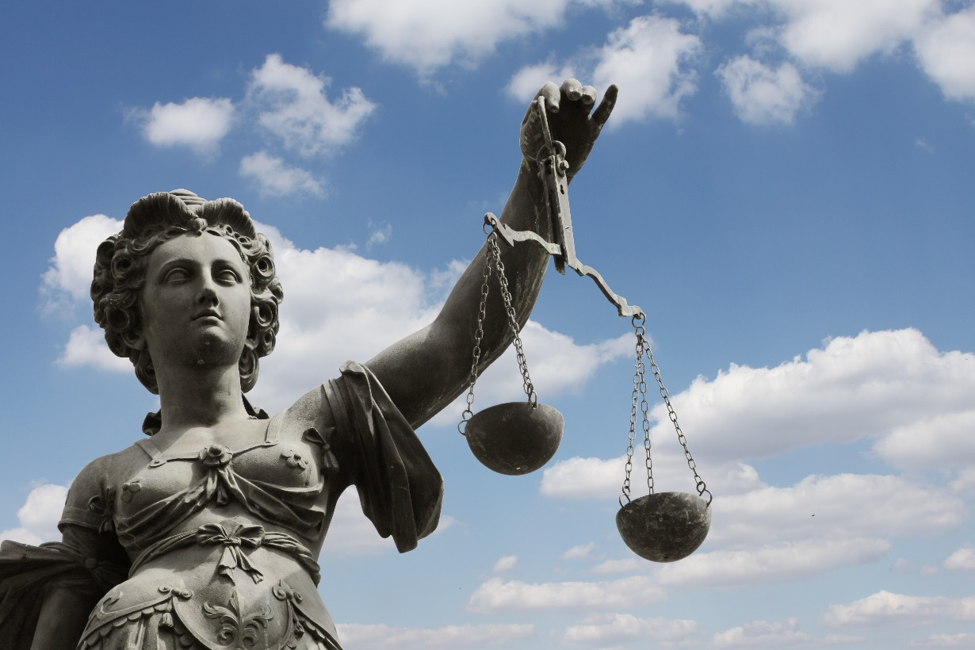
Principe de la légalité appelé aussi principe de la soumission de l’administration à la règle de droit
L’administration publique ne peut intervenir que si une loi l’y autorise.
Illustration : Justitia
Source : Adobe Stock
Notes:
Demandez aux apprenti.es de vous donner des exemples concrets.
Donnez vous-même des exemples concrets.

Slide 17

Principe de l’intérêt public
L’activité de l’État répond à un intérêt public. Elle protège la collectivité.
Illustration : des mains protectrices
Source : Adobe Stock
Notes:
Merci d’expliquer les conflits d’intérêts
Parler de la balance (pesée) des intérêts publics versus privés
Demandez aux apprenti.es de donner des exemples concrets.

Slide 18
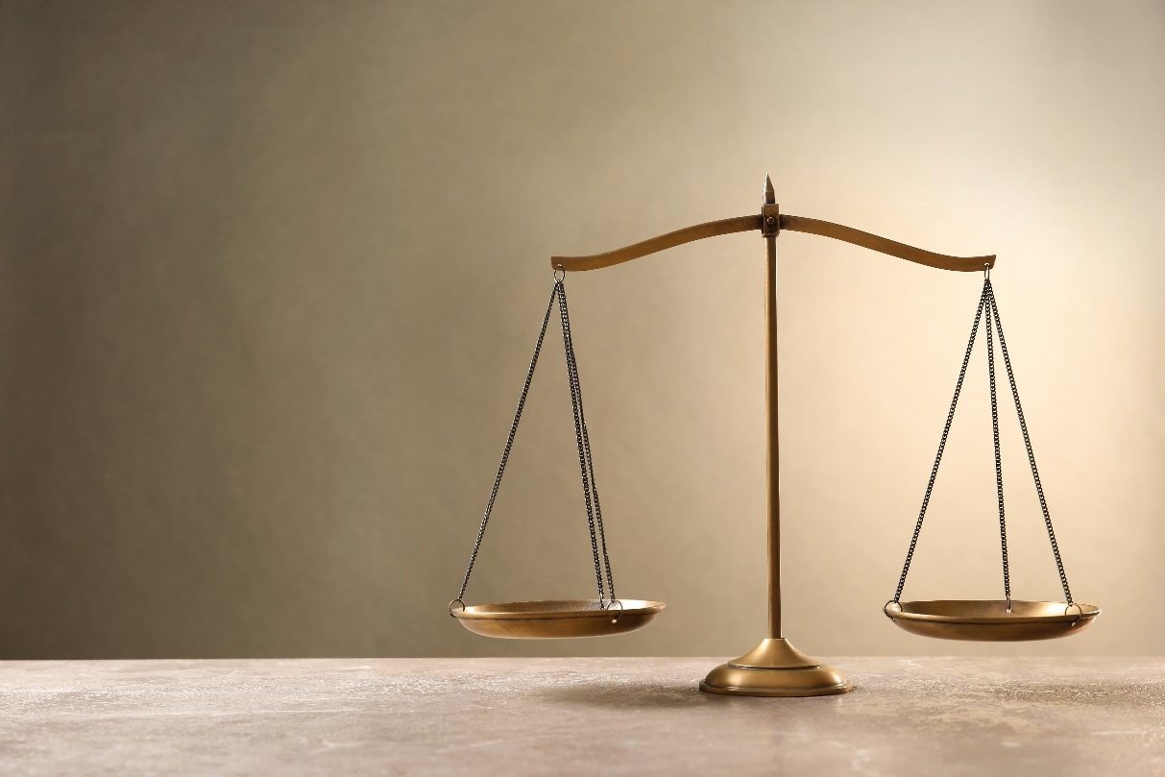
Principe de proportionnalité
L’intervention de l’État doit être limitée à ce qui est nécessaire, appropriée au but visé et proportionnel (tolérable)
Illustration : balance
Source : Adobe Stock
Notes:
Demandez aux apprenti.es de vous donner des exemples concrets.
Donnez vous-même des exemples concrets.

Slide 19

Principe de la bonne foi
L’action de l’administration est digne de confiance.
Elle protège les habitants contre l’arbitraire.
Illustration : le hasard, frère de l’arbitraire
Source : Adobe Stock
Notes:
Demandez aux apprenti.es de vous donner des exemples concrets.
Donnez vous-même des exemples concrets.

Slide 20

Principe de l’égalité devant la loi et de l’interdiction de l’arbitraire
Traiter « également ce qui est égal et différemment ce qui est différent »
L’action de l’État ne doit pas être notablement disproportionnée par rapport à la réalité de la situation.
Illustration : traiter également ce qui est égal et différemment ce qui est différent
Source : Adobe Stock
Notes:
Demandez aux apprenti.es de vous donner des exemples concrets.
Donnez vous-même des exemples concrets.

Slide 21
Résumé
Égalité devant la loi et interdiction de l’arbitraire
Traiter « également ce qui est égal et différemment ce qui est différent »
Proportionnalité
Interventions limitées à ce qui est nécessaire
Les principes administratifs généraux
Bonne foi
Confiance entre l’administration publique et les clients
Soumission de l’administration à la règle de droit (principe de légalité)
L’administration publique a besoin d’une base légale
Intérêt public
Protéger la collectivité
Notes:
Donner le livret des bonnes pratiques et demandez, comme guise de conclusion, de compléter le document avec 1 exemple (au minimum) de leur pratique professionnelle.

Slide 22
Exercice 06
Énoncé des tâches
«Mini cases»
Organisation :
Temps imparti : 30 minutes
Méthode de travail : par groupe de 2
Moyens auxiliaires : crayon, papier, etc.
Notes:
Il y a 4 «mini cases» en tout. En faire autant que possible.

Slide 23
Consolidation

Slide 24

Consolider l’état des connaissances – Exercice 07
Situation de départ
Pour aujourd’hui, vous avez travaillé sur plusieurs thèmes :
Protection des données, confidentialité et secret de fonction
Principe de transparence
Fondements de l’action publique
Principes administratifs
Énoncé des tâches
Sur la base de ces 4 éléments, indiquez avec des codes couleurs :
Vert : je sais exactement de quoi il s’agit.
Bleu : je comprends en partie de quoi il s’agit.
Rouge / rose : ça, je ne l’ai pas encore bien compris.
Organisation
Temps imparti : 10 minutes
Méthode de travail : travail individuel
Illustration : état des connaissances
Source : Adobe Stock
Notes:
Préparez des flipcharts/panneaux d’affichage avec les termes suivants :
Protection des données, confidentialité et secret de fonction -> ce thème est repris lors du jour 2
Principe de transparence
Fondements de l’action publique
Principes administratifs
Distribuez des stylos des 3 couleurs ou des post-it (ne pas hésiter à les demander au secrétariat du CEP ou de l’ORF-VD si besoin)

Slide 25
Et dans votre entreprise ? – Exercice 08
Que pouvez-vous appliquer concrètement sur le terrain ?
Et peut-être dans votre vie privée ?
De manière individuelle, créez une check-list (ou sous un autre format) les bonnes pratiques que vous allez utiliser dans votre travail. Comparez-la avec celle de votre voisin·e.
Durée : environ 15 minutes
Illustration : état des connaissances
Source : Adobe Stock

Slide 26
Clôture de la journée

Slide 27
Lors de cette journée de présence, vous avez…
rencontré d’autres apprenti·e·s de l’administration publique,
obtenu une première impression du travail aux cours interentreprises,
approfondi l’importance des principes administratifs généraux, de la protection des données et du secret de fonction pour l’action administrative,
testé l’application des principes administratifs généraux, de la protection des données et du secret de fonction.

Slide 28
Travail de suivi
A la suite de ce CI, merci de réaliser le travail de suivi qui se trouve sur le e-learning à cet endroit :
www.ov-ap.swiss -> connexion -> blended learning -> ORFO2023 CI1 ->
Notes:
Demander aux apprenti.es d’effectuer le travail de suivi.
Si vous avez le temps, vous pouvez le réaliser directement à la fin du cours.

Slide 29
Notre prochain CI
Lors du prochain cours interentreprises, nous nous pencherons sur le thème « Fournir des renseignements ».
En guise de préparation, vous effectuerez le travail préparatoire, le e-learning ainsi que le zoom préalable (informations notées dans votre convocation).
Important : planifiez celui-ci suffisamment tôt, afin d’avoir assez de temps pour la mise en œuvre. Consultez votre convocation si besoin.

Slide 30
Votre avis compte
Demain ou dans quelques jours, vous recevrez un questionnaire d’évaluation des CI. Il y en aura 2, à savoir :
pour le programme du matin (déroulement de l’apprentissage)
pour le programme de l’après-midi (agir dans le respect du droit et des directives)
Nous vous remercions beaucoup de les remplir. Cela nous aide à améliorer les formations ! Merci de votre aide !
Il est évident que si vous souhaitiez donner une information maintenant, il est tout à fait possible de le dire.

Slide 31
Avez-vous des questions ?
Merci de votre participation et bonne continuation !
Notes:
Tour de table
31

